Slide 1
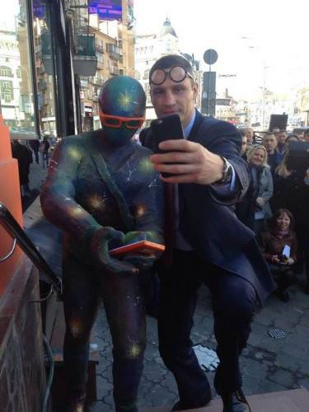

ПОТОЧНІ ТА
ПЕРСПЕКТИВНІ ПРОЕКТИ

Slide 2

БЕЗПЕКА
РЕАЛІЗОВАНІ ПРОЕКТИ
ТРАНСПОРТ

Slide 3

ВІДКРИТИЙ БЮДЖЕТ
БЕЗПЕКА

Slide 4

ВІДКРИТИЙ БЮДЖЕТ
БЕЗПЕКА
API для "Відкритого Бюджету" Києва дає можливість кожному бажаючому отримати доступ до великої кількості даних. І це справді повний доступ, а не звичайна їх візуалізація. Що, відповідно, дає можливість розробникам створювати свої власні додатки чи програмні рішення.

Slide 5

ЕЛЕКТРОННІ ЗАКУПІВЛІ
Київ став першим містом в Україні, яке повністю перейшло на систему електронних державних закупівель. На сьогодні у системі зареєстровано 700 замовників. З 1 січня по 31 березня було опубліковано 13509 оголошень на оголошену вартість 488.8 млн. гривень. Всього проведено угод на 415 млн. Економія бюджетних коштів склала 73.8 млн. (15%).

Slide 6

ЕЛЕКТРОННІ ПОСЛУГИ
БЕЗПЕКА
Вже зараз видача довідки про перебування на квартирному обліку та надання довідки про участь в приватизації житла державного житлового фонду відбуваються повністю онлайн.

Slide 7
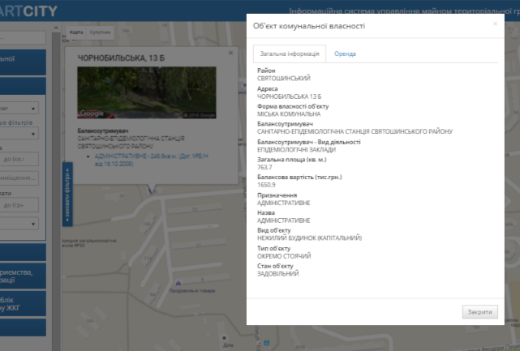
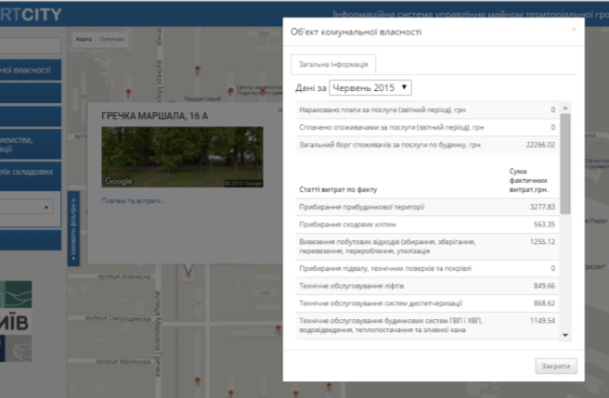
СИСТЕМА УПРАВЛІННЯ МАЙНОМ
ТРАНСПОРТ
Прозорий облік всіх комунальних об’єктів міста та можливість слідкувати за тими, що продаються чи здаються в оренду. Швидка інформація про те, кому належить той чи інший об’єкт або ділянка, хто нею керує, на яких умовах орендує.

Slide 8

ЕЛЕКТРОННІ ПЕТИЦІЇ
За час існування сайту ми отримали 3029 петиції, зареєстровано 282791 користувач, отримано 1096991 голос. 25 петицій набрали потрібну кількість голосів й були розглянуті Київською міською радою.

Slide 9

БЮДЖЕТ УЧАСТІ
Протягом жовтня 2015, здійснивши всього кілька кліків, кожен киянин міг збільшити та зменшити певні статті бюджету. І, таким чином, запропонувати свою версію по найактуальнішим бюджетним питанням – охороні здоров’я, освіті та житлово-комунальному господарству.

Slide 10
МЕДИЧНИЙ ПОРТАЛ КИЄВА
Інформування про перелік, спеціалізацію, місце розташування медичних установ
Надання інформації про можливість придбання ліків
Надання актуальної інформації про контакти гарячих ліній, новини, довідкової та іншої корисної інформації з медичної точки зору
Забезпечення інтерактивної взаємодії користувачів порталу між собою та з відповідальними особами медичного департаменту (через відгуки)
Зручні засоби пошуку медичних послуг з переходом на медичні установи, які їх надають
Інформація про залишки лікарських засобів у медичних закладах.

Slide 11
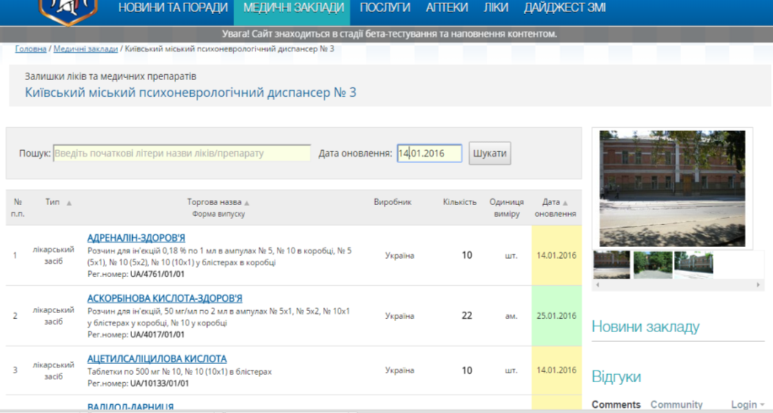
МЕДИЧНИЙ ПОРТАЛ КИЄВА
Можливість моніторингу залишків ліків, придбаних для медичних закладів за бюджетні кошти. Відтепер більше жодних проявів корупції.

Slide 12
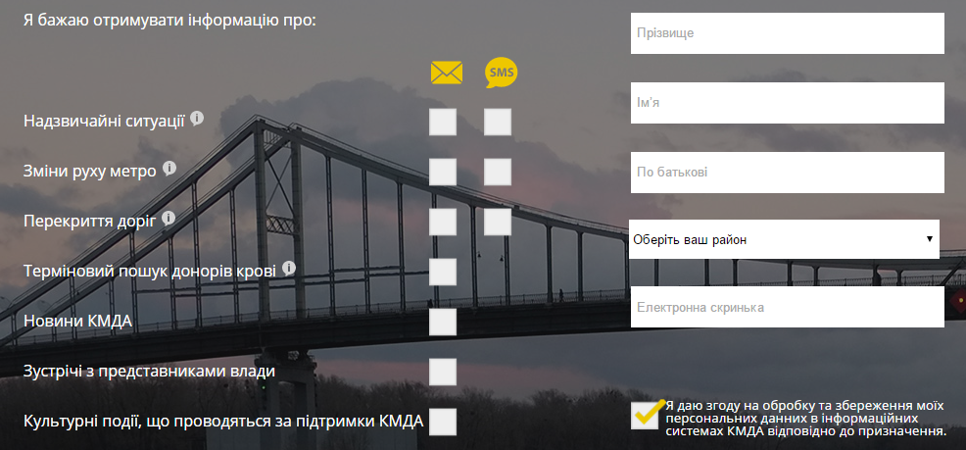
ІНФОРМУВАННЯ КИЯН
БЕЗПЕКА
Тепер кияни можуть отримувати через смс та email оперативну інформацію по надзвичайні ситуації, зміни руху метро, перекриття доріг, терміновий пошук донорів крові тощо.

Slide 13

WI-FI ПОКРИТТЯ В МЕТРО
БЕЗПЕКА
Кияни проводять дійсно багато часу в метрополітені. Саме тому вже зараз ми активно впроваджуємо WI-FI покриття на кожній із станцій та у вагонах. Вже зараз на більшості центральних станцій можна користуватись швидкісним інтернетом. А на черзі вся мережа київського метро.

Slide 14

БЕЗКОНТАКТНИЙ ПРОХІД В МЕТРО
БЕЗПЕКА
Київ став 4 у світі містом, в якому була запроваджена нова технологія оплати за проїзд в міському метрополітені, яка працює паралельно з жетонами та проїзними. Тепер поїздку можна оплатити безпосередньо на турнікеті банківською карткою, яка має підтримувати технологію PayPass від MasterCard.

Slide 15
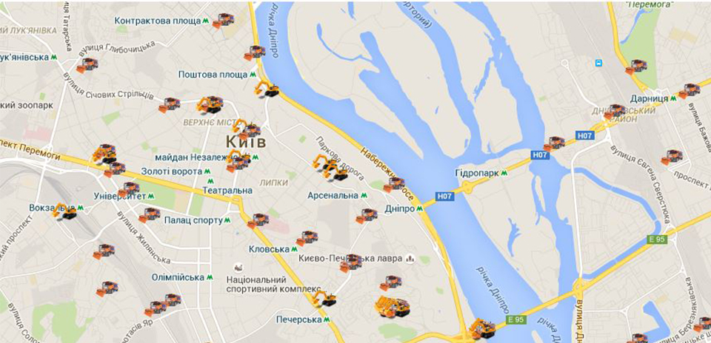
ПЛАТФОРМА “МОНІТОРИНГ СНІГОПРИБИРАННЯ”
БЕЗПЕКА

Slide 16
ПЕРСПЕКТИВНІ ПРОЕКТИ
ТРАНСПОРТ

Slide 17
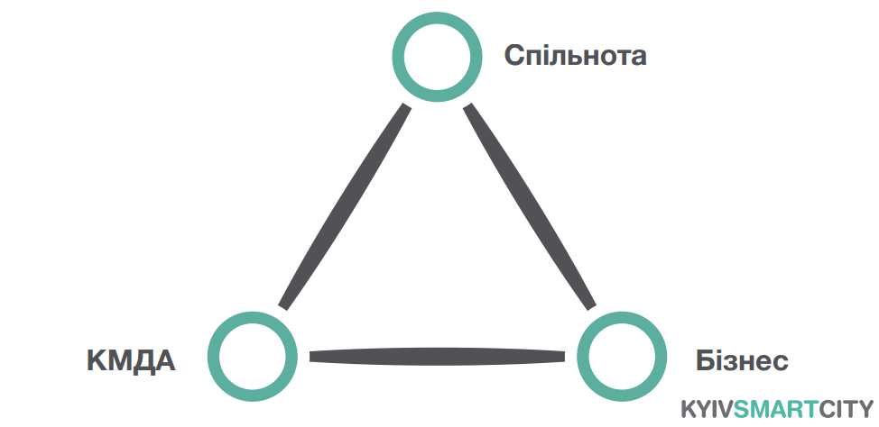
СПІВПРАЦЯ НА РЕЗУЛЬТАТ
ТРАНСПОРТ

Slide 18

ПРІОРИТЕТНІ
НАПРЯМКИ
ТРАНСПОРТ

Slide 19

ТРАНСПОРТ
Єдиний диспетчерський центр
Єдиний квиток
Автоматизована система управління дорожнім рухом
Розумні паркінги
Розумна зупинка
ТРАНСПОРТ

Slide 20
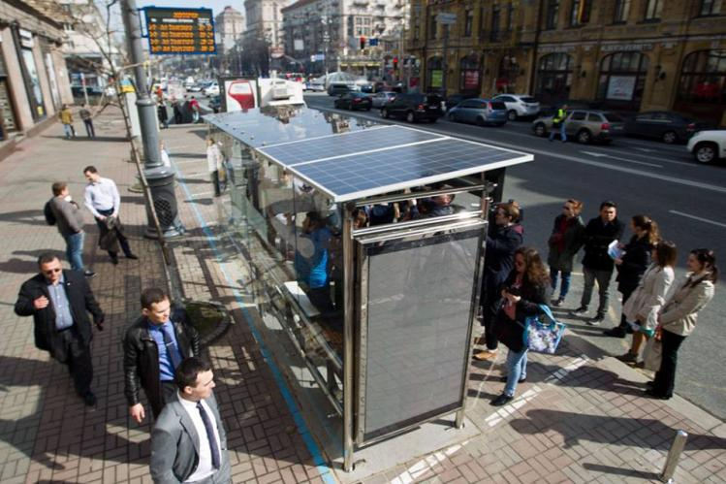
РОЗУМНА ЗУПИНКА
Сонячні панелі, wi-fi, інформаційне табло з часом прибуття транспорту та зарядні пристрої для мобільних телефонів. Перша “розумна” зупинка нового зразка вже встановлена у Києві.

Slide 21

БЕЗПЕКА
Відео аналітика
Безпека у районах міста
ТРАНСПОРТ

Slide 22

ЖИТЛОВО-КОМУНАЛЬНА ІНФРАСТРУКТУРА
Система сповіщення
Контроль енергоспоживання
Контроль втрати тепла
Розумний білінг
ТРАНСПОРТ

Slide 23

МЕДИЦИНА
Медичний портал
Електронна реєстратура
Електронний рецепт
Єдина медична інформаційно-аналітична система (ЄМАІС)
ТРАНСПОРТ

Slide 24

WI-FI В ЛІКАРНЯХ
У всіх медичних закладах Києва вже незабаром з'явиться безкоштовний доступ до інтернету для персоналу та суспільно-доступні мережі Wi-Fi.

Slide 25

ЕЛЕКТРОННЕ УРЯДУВАННЯ
Єдина інформаційно-комунікаційна інфраструктура
Внутрішній корпоративний портал
Аналітична звітність
Електронний документообіг
Єдина gis-система та управління комунальним майном
Е-послуги
Контактний центр
Картка громадянина міста
Єдиний веб-портал
Мобільні додатки
ТРАНСПОРТ

Slide 26


Slide 27
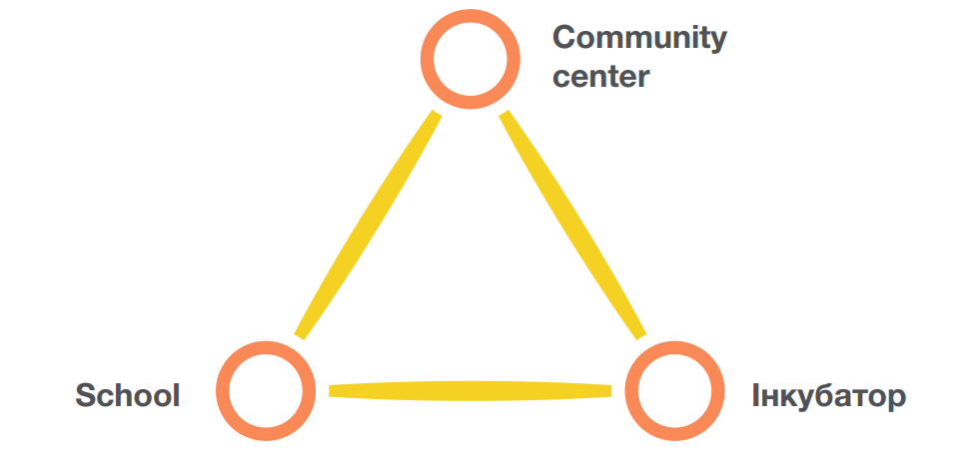
ЩО БУДЕ В KYIV SMART CITY HUB
ТРАНСПОРТ

Slide 28
ПРОЕКТИ KYIV SMART CITY HUB
• Проекти-переможці Kyiv Smart City Hackathon 2015
• Проекти від активної ІТ-спільноти подані на розгляд експертній раді Kyiv Smart City (на офіційному сайті ініціативи)
• Проекти міського представництва 1991 Open Data Incubator
ТРАНСПОРТ

Slide 29
ДЯКУЮ ЗА УВАГУ!
ТРАНСПОРТ
Долучайтесь до ініціативи Kyiv Smart City
www.kyivsmartcity.com
www.facebook.com/smartcitykyiv

